Slide 1



KHỞI ĐỘNG

Slide 2







NỘI QUY LỚP HỌC

Slide 3
Thứ tư ngày 8 tháng 9 năm 2021
TOÁN
Tiết 2 : ÔN TẬP CÁC SỐ ĐẾN 100000 (tiếp theo)
SGK/Trang 4

Slide 4


  1
Khởi động
Nhắc lại nội quy lớp học.
Thực hành
Mục tiêu
  2
Tính nhẩm với số tròn nghìn.
Đặt tính, tính với số có năm chữ số.
So sánh số có năm chữ số
Tính chu vi, diện tích của các hình
Giải toán.
Vận dụng
  3
Thực tế

Slide 5



  1
Khởi động
Nhắc lại nội quy lớp học.
Thực hành
Mục tiêu
THỰC HÀNH
  2
Tính nhẩm, đặt tính các số trong phạm vi 100 000
So sánh số có 5 chữ số
Giải toán.
Vận dụng
  3
Thực tế

Slide 6
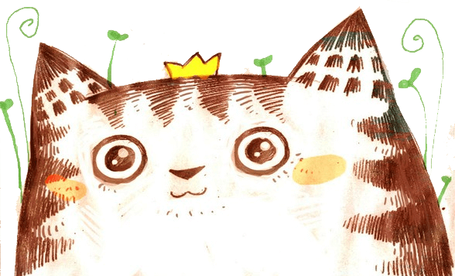
Ai nhanh ai đúng

Slide 7
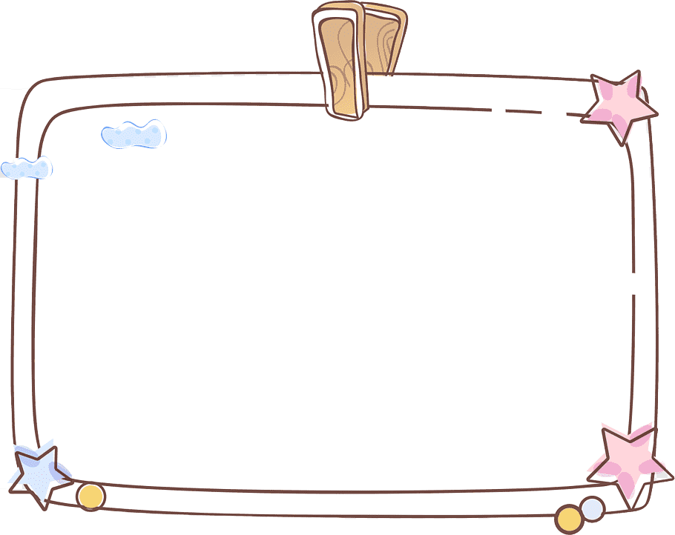





6
3
4
1
7
9
2
10
8
5
Hết giờ
7000 + 2000 =
8000
7000
A
B
C
9000
D
6000
Tiếc quá …! Bạn chọn sai rồi !
Tiếc quá …! Bạn chọn sai rồi !
Hoan hô . Bạn chọn đúng rồi !
Tiếc quá …! Bạn chọn sai rồi !

Slide 8
6
3
4
1
7
9
2
10
8
5
Hết giờ
9000 - 3000 =
5000
6000
A
B
C
7000
D
8000
Hoan hô . Bạn chọn đúng rồi !
Tiếc quá …! Bạn chọn sai rồi !
Tiếc quá …! Bạn chọn sai rồi !
Tiếc quá …! Bạn chọn sai rồi !

Slide 9
6
3
4
1
7
9
2
10
8
5
Hết giờ
8000 : 2 =
4000
5000
A
B
C
6000
D
7000
Hoan hô . Bạn chọn đúng rồi !
Tiếc quá …! Bạn chọn sai rồi !
Tiếc quá …! Bạn chọn sai rồi !
Tiếc quá …! Bạn chọn sai rồi !

Slide 10
6
3
4
1
7
9
2
10
8
5
Hết giờ
3000 x 2 =
9000
8000
A
B
C
7000
D
6000
Hoan hô . Bạn chọn đúng rồi !
Tiếc quá …! Bạn chọn sai rồi !
Tiếc quá …! Bạn chọn sai rồi !
Tiếc quá …! Bạn chọn sai rồi !

Slide 11
6
3
4
1
7
9
2
10
8
5
Hết giờ
16000 : 2 =
9000
7000
A
B
C
8000
D
6000
Tiếc quá …! Bạn chọn sai rồi !
Tiếc quá …! Bạn chọn sai rồi !
Hoan hô . Bạn chọn đúng rồi !
Tiếc quá …! Bạn chọn sai rồi !

Slide 12
6
3
4
1
7
9
2
10
8
5
Hết giờ
8000 x 3 =
18000
24000
A
B
C
27000
D
32000
Hoan hô . Bạn chọn đúng rồi !
Tiếc quá …! Bạn chọn sai rồi !
Tiếc quá …! Bạn chọn sai rồi !
Tiếc quá …! Bạn chọn sai rồi !

Slide 13
6
3
4
1
7
9
2
10
8
5
Hết giờ
11000 x 3 =
33000
30000
A
B
C
3300
D
3000
Hoan hô . Bạn chọn đúng rồi !
Tiếc quá …! Bạn chọn sai rồi !
Tiếc quá …! Bạn chọn sai rồi !
Tiếc quá …! Bạn chọn sai rồi !

Slide 14
6
3
4
1
7
9
2
10
8
5
Hết giờ
49000 : 7 =
8000
9000
A
B
C
6000
D
7000
Hoan hô . Bạn chọn đúng rồi !
Tiếc quá …! Bạn chọn sai rồi !
Tiếc quá …! Bạn chọn sai rồi !
Tiếc quá …! Bạn chọn sai rồi !

Slide 15
Khi tính nhẩm các số tròn nghìn ta làm thế nào?
Khi tính nhẩm các số tròn nghìn, ta cộng, trừ, nhân, chia chữ số hàng cao nhất ( có thể được) rồi thêm 3 chữ số 0 vào bên phải kết quả vừa tìm được.

Slide 16
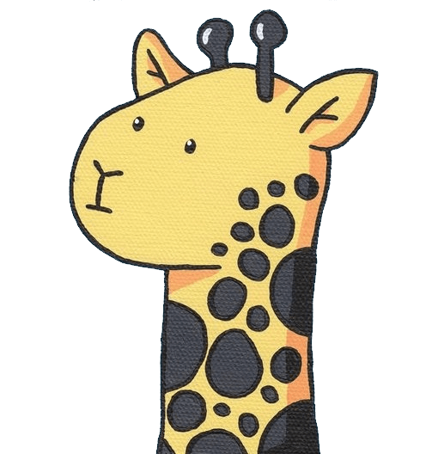
Bài 2
ĐẶT TÍNH RỒI TÍNH

Slide 17
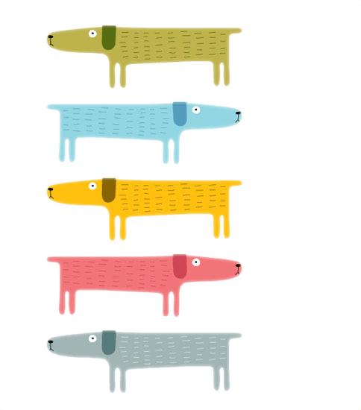
Bài 2: Đặt tính rồi tính
+
5916
+
2358
4637
8245
7035
-
2316
6471
-
518
325
x
3
4162
x
4
25968
:
3
18418
:
4

Slide 18

4637
+
8245
4637
+
8245
12
8
8
2

Slide 19
7035
-
2316
7035
-
2316
4
7
1
9

Slide 20
325
x
3
325
x
3
9
7
5

Slide 21
25968
:
3
25968
3
1
9
8
6
5
6
1
6
1
8
0

Slide 22
5916
+
2358
5916
+
2358
8
2
7
4

Slide 23
6471
-
518
6471
-
518
5
9
5
3

Slide 24
4162
x
4
4162
x
4
166
8
4

Slide 25
18418
:
4
18418
4
2
4
4
6
0
4
0
1
1
8
2

Slide 26
Khi cộng, trừ các số có nhiều chữ số,con cần lưu ý gì?
Khi đặt tính: Các chữ số cùng hàng phải thẳng nhau.
Thực hiện cộng ( trừ) đúng.

Slide 27
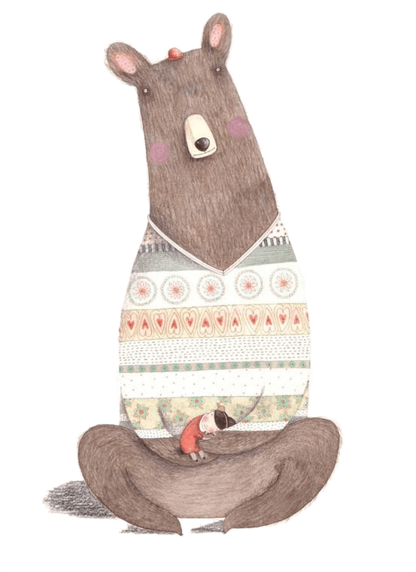
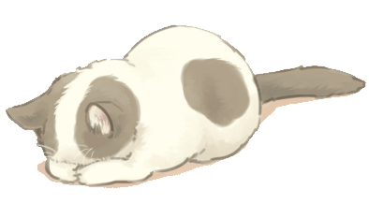
Bài 3: > , < , = ?
4327 … 3742
5870 … 5890
65 300 … 9530
28 676 … 28 676
97 321 … 97 400
100 000 … 99 999

Slide 28
4327 … 3742
5870 … 5890
65 300 … 9530
>
Số nào có nhiều chữ số hơn thì lớn hơn.
<
Nếu hai số có chữ số bằng nhau thì so sánh từng cặp chữ số ở cùng một hàng kể từ trái sang phải.
>
Nêu cách so sánh các số có nhiều chữ số.
28 676 … 28 676
97 321 … 97 400
100 000 … 99 999
=
<
Nếu hai số có tất cả các cặp chữ số ở từng hàng đều bằng nhau thì hai số đó bằng nhau.
>

Slide 29
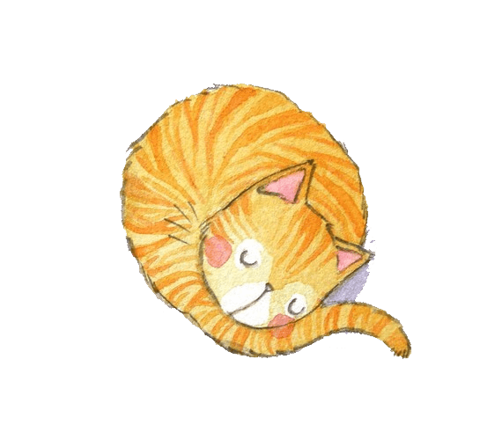
Bài 4:
Viết các số sau theo thứ tự từ bé đến lớn :
65 371 ; 75 631 ; 56 731 ; 67 351.
b) Viết các số sau theo thứ tự từ lớn đến bé :
82 697 ; 62 978 ; 92 678 ; 79 862.

Slide 30
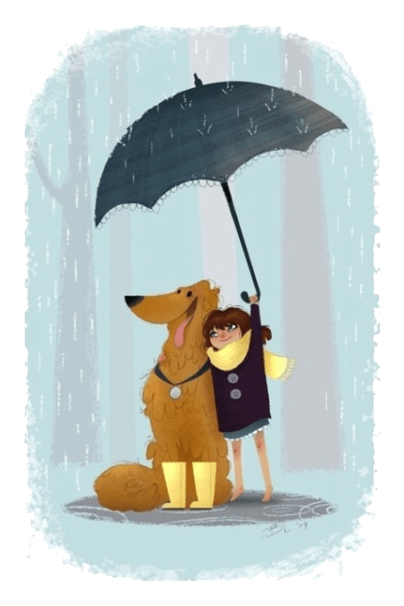
Viết các số sau theo thứ tự từ bé đến lớn :
65 371 ; 75 631 ; 56 731 ; 67 351.
56 731 ;
65 371 ;
67 351 ;
75 631 .

Slide 31
b) Viết các số sau theo thứ tự từ lớn đến bé :
82 697 ; 62 978 ; 92 678 ; 79 862.
92 678 ;
82 697 ;
79 862 ;
62 978 .
Lưu ý: Cần xác định đúng thứ tự sắp xếp từ bé đến lớn hay lớn đến bé để làm chính xác.

Slide 32
Bài 5: Bác Lan ghi chép việc mua hàng theo bảng sau:
Loại hàng | Giá tiền | Số lượng mua
Bát | 2500 đồng 1 cái | 5 cái
Đường | 6400 đồng 1kg | 2kg
Thịt | 35000 đồng 1kg | 2kg
Tính tiền mua từng loại hàng.
Bác Lan mua tất cả hết bao nhiêu tiền ?
Nếu có 100 000 đồng thì sau khi mua số hàng trên bác Lan còn lại bao nhiêu tiền ?

Slide 33
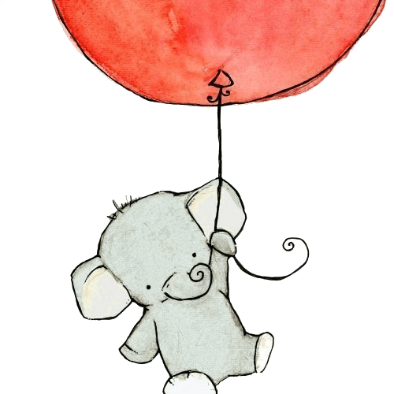
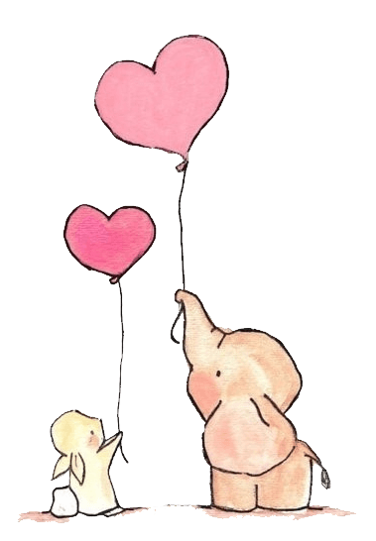
Tính tiền mua từng loại hàng.
Loại hàng | Giá tiền | Số lượng mua
Bát | 2500 đồng 1 cái | 5 cái
Đường | 6400 đồng 1kg | 2kg
Thịt | 35000 đồng 1kg | 2kg
Bài giải
a) Số tiền mua bát là:
2500 x 5 = 12 500 (đồng)
Số tiền mua đường là:
6400 x 2 = 12 800 (đồng)
Số tiền mua thịt là:
35000 x 2 = 70 000 (đồng)

Slide 34
b) Bác Lan mua tất cả hết bao nhiêu tiền ?
Bài giải
a) Số tiền mua bát là:
2500 x 5 = 12 500 (đồng)
Số tiền mua đường là:
6400 x 2 = 12 800 (đồng)
Số tiền mua thịt là:
35000 x 2 = 70 000 (đồng)
b) Bác Lan mua tất cả hết số tiền là:
12 500 + 12 800 + 70 000 = 95 300 (đồng)

Slide 35
c) Nếu có 100 000 đồng thì sau khi mua số hàng trên bác Lan còn lại bao nhiêu tiền ?
Bài giải
a) Số tiền mua bát là:
c) Nếu có 100 000 đồng thì sau khi mua số hàng trên bác Lan còn lại số tiền là:
2500 x 5 = 12 500 (đồng)
Số tiền mua đường là:
6400 x 2 = 12 800 (đồng)
100 000 – 95 300 = 4 700 (đồng)
Số tiền mua thịt là:
35000 x 2 = 70 000 (đồng)
Đáp số: a) 12 500 đồng, 12 800 đồng, 70 000 đồng
b) 95 300 đồng
c) 4 700 đồng.
b) Bác Lan mua tất cả hết số tiền là:
12 500 + 12800 + 70000 = 95300 (đồng)

Slide 36

Tập đi siêu thị cùng Mẹ
Mua 2 quyển vở ô li
Mua 3 gói bánh
Vận dụng
Mua 1 cân táo
Tính tổng số tiền của 3 gói bánh
Tổng số tiền mua hết các đồ vật trên

Slide 37
DẶN DÒ
Chữa lại các bài sai.
Làm các bài tập tiết: Ôn tập các số đến 100 000 ( trang 5) vào vở ô li toán.
Thực hiện tốt phần Vận dụng.

Slide 38
Chào tạm biệt các con

